Slide 1
Speed Reader
웹 기획서
소속 : AWS Re/Start
작성일 : 2023.08.02
작성자 : 박수종
개발자 : 정한교
문서버전 : 1.0.3

Slide 2
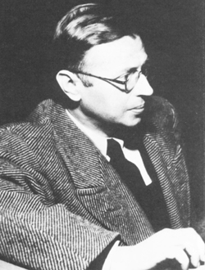
"내가 세계를 알게 된 것은 책에 의해서였다." - 장 폴 사르트르 (Jean-Paul Sartre)

Slide 3
독서의 이유
책은 작가가 여러 시행착오를 겪으며 쌓은 지식과 경험을 글로 작성한 정보입니다. 우리는 독서를 통해 작가의 경험과 지식을 아주 간편하고 효율적으로 얻을 수 있습니다.
독서를 단순히 책의 단편적인 지식만 얻는다고 생각할 수 있습니다. 하지만 책에 있는 지식을 흡수하고 내용을 자신의 삶에 반영하거나 내가 가진 배경지식과 융합하여 새로운 아이디어를 창조할 수 있습니다.
독서는 단편적인 지식 습득이 아닌 사고력, 창의력, 집중력 등 다양한 뇌의 능력을 종합적으로 향상시킬 수 있는 방법입니다.
비판적 사고 함양
언어 능력 강화
집중력 향상
분석 능력 향상
어휘력 향상
지식 습득
간접 경험
이해력 향상
기억력 향상
성적 상승
전문성 강화
창의력과 상상력

Slide 4
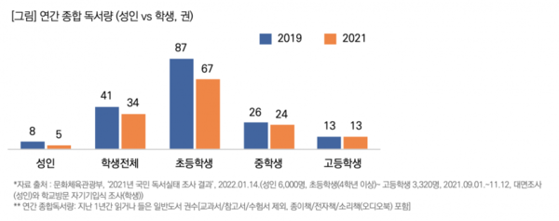
그러나 우리는 독서를 하지 않는다
독서가 좋다는 것은 누구나 알고 있습니다.
하지만, 많은 사람들이 독서를 하지 않습니다.
우리나라 독서율은 매년 하락하고 있습니다.
2021년 기준 성인은 일년에 단 5권 밖에 읽지 않았습니다.
많은 사람들이 책을 읽고 싶어 합니다. 매해 신년 목표로 독서는 항상 순위권에 들어있습니다. 다들 하고는 싶으나 잘 안되는 것이죠.
사람들이 책을 보지 않는 것이 단순히 의지력의 문제일까요?

Slide 5
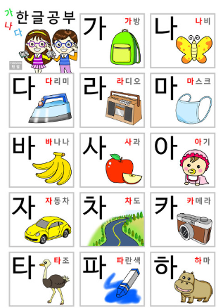
독서를 방해하는 두가지 요소 - 속발음
우리가 어릴 적 글을 처음 읽었을 때를 생각해봅시다. 호랑이, 사과, 학교 등 소리 내어 발음 하면서 읽는 ‘음독’ 을 했습니다.
이후 초등학교에 입학하고 나서 주위에 피해가 가지 않고 읽을 수 있도록 소리를 내지 않는 ‘묵독’ 을 배우게 됩니다.
하지만, 밖으로 소리를 내지 않지만 속으로 단어를 발음하는 속발음을 하고 있습니다. 음독을 했던 그 습관을 그대로 가지고 있는 것이죠.
이렇게 속발음을 하게 되면 독서 속도에 굉장히 방해가 됩니다.
우리는 성인이 될 때까지 독서법에 대하여 배운 적도 없고 가르쳐준 사람도 없습니다. 지금도 어릴 적 했던 음독과 묵독을 그대로 사용하고 있는 것입니다.

Slide 6
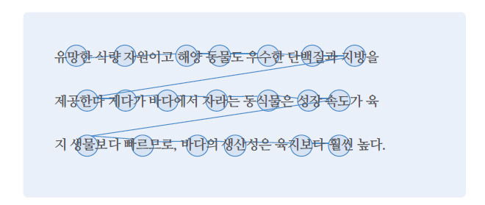
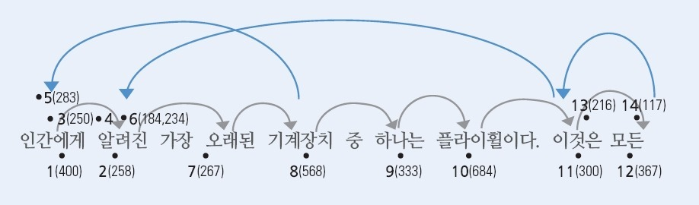
독서를 방해하는 두가지 요소 – 안구 회귀
우리가 글을 읽을 때 그림 1과 같이 글이 쓰인 방향 그대로 물 흐르듯이 차례로 움직일 것이라 생각합니다.
하지만, 우리가 모르게 이전에 읽은 부분으로 시선이 이동하는 안구 회귀 현상이 일어납니다.
이는 읽은 부분의 시각 정보를 다시 한번 입력하는 것으로 시간의 낭비로 이어집니다.
또한, 우리가 의식하지는 못하는 사이에 뇌로 들어가는 시각 정보의 흐름이 순간적으로 끊겨 독서에 문제를 발생시킵니다.
독서를 잘 하는 사람은 이런 안구 회귀를 하지 않거나 빈도가 낮습니다.
그림1
그림2

Slide 7
뇌의 정보 처리 속도와 시각 입력 속도
속발음과 안구 회귀에 기인한 독서 속도 저하가 책을 읽지 않는 것과 무슨 연관이 있을까요?
뇌의 정보 처리할 수 있는 양과 속도는 우리가 눈으로 책을 보는 속도보다 훨씬 빠릅니다. 우리의 눈이 뇌를 따라가지 못하기 때문에 우리의 뇌는 책을 읽으면서 지루함을 느끼게 됩니다.
사실 우리의 눈도 많은 정보를 빠르게 파악할 수 있습니다. 인간의 눈은 이론적으로 초당 1,500단어를 읽을 수 있는 능력이 있습니다. 다만 그렇게 빠르게 읽는 훈련과 연습이 없었을 뿐이죠.
적절한 교육과 훈련을 통해 눈과 뇌의 능력을 최대로 발휘하여 책을 읽을 수 있습니다.
이른바 ‘속독’ 을 할 수 있는 것이죠.
속독을 할 수 있다면 지루함 없이 빠르게 많은 책을 읽을 수 있습니다. 과거 우리의 조상님도 속독을 했는데요. 율곡 이이가 성혼과 나눈 대화 중 성혼이 “나는 책을 읽을 때 한꺼번에 7∼8줄밖에 못 읽는다.”고 하자, 이이는 “나도 한꺼번에 10줄밖에 못 읽는다.”고 대답하였다는 일화가 전해집니다.
앞에서 언급한 독서 속도 저하에 중요한 요소를 제거하고 속독을 훈련하면서 책을 읽을 수 있는 방법을 소개하겠습니다.

Slide 8
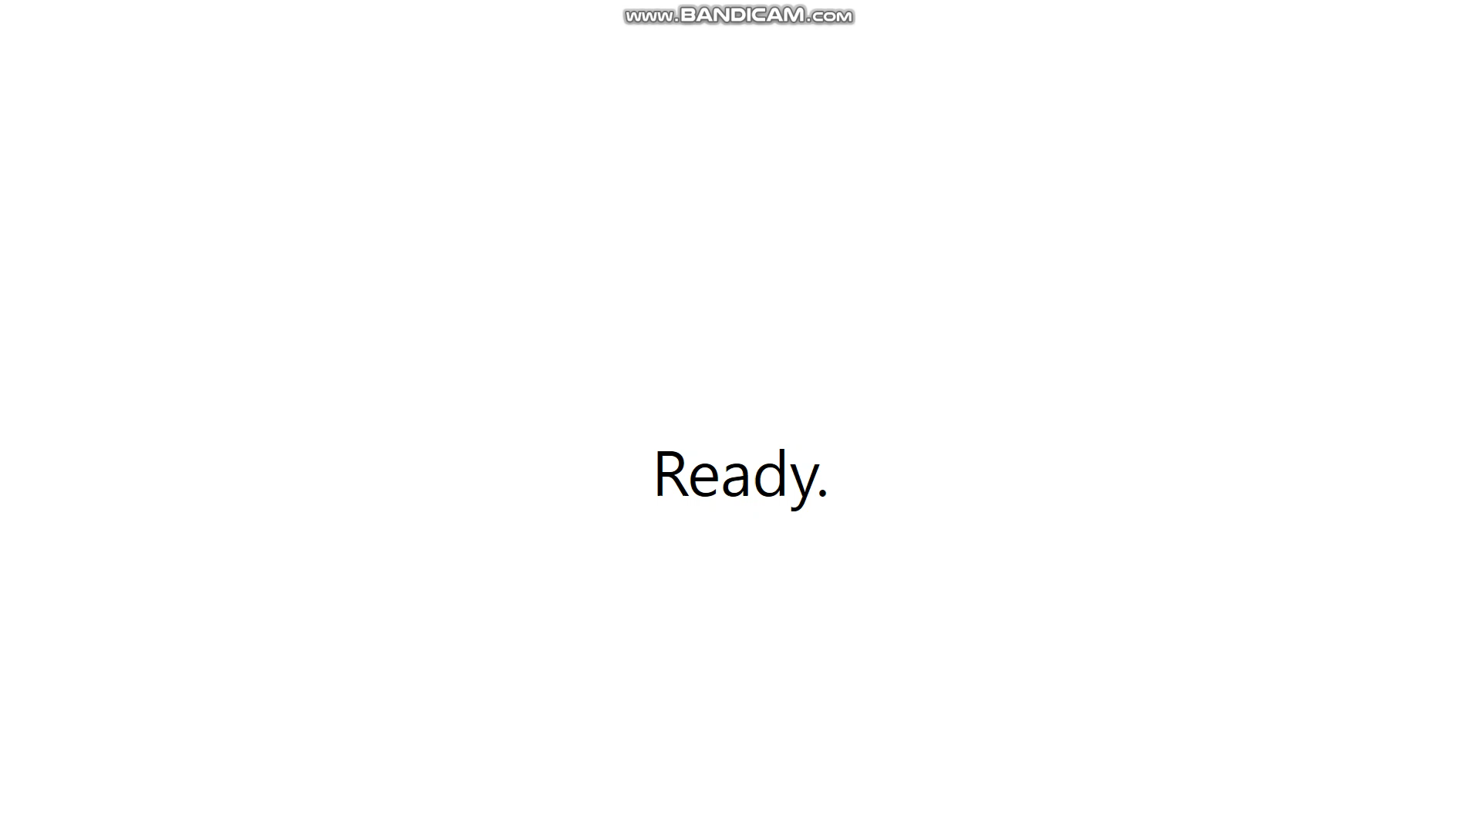
웹 제품 요약
당신의 아이를 불행하게 만드는 확실한 방법이 있다. 아이가 갖고 싶어 하는 것이면 무엇이든 갖게 하라. 하나를 가지면 둘을 갖게 하라. 욕망은 날로 증대될 것이고 그에 따라 당신의 능력은 고갈될 것이다. 언젠가 당신은 아이의 요구를 거절해야만 할 시기가 올 것이고 그러면 아이는 미칠 것이다. 원하는 것을 갖지 못하는 고통보다 익숙하지 않은 당신의 그 거절 때문에 아이는 더 고통스러울 것이다. 원하기만 하면 모든 것을 손에 쥘 수 있었던 아이는 그 거절을 배신으로 여길 것이다. 아이는 이치를 따질 줄 모르므로 당신의 어떠한 설명도 변명으로 받아들일 것이다. 그는 사방에서 악의를 볼 것이고, 이는 아이의 본성을 비뚤어지게 해 모든 사람들을 미워하게 할 것이다.
- 장 자크 루소의 에밀 中
왼쪽 영상과 같은 방식으로 텍스트를 표현하여 짧은 시간 안에 단어의 정보를 인식하는 훈련을 합니다.
오른쪽 글을 20여 초 만에 읽을 수 있고 해당 방식을 훈련하여 단어 시간과 한번에 표시되는 단어의 수를 조절하여 훨씬 빠르게 읽는 연습을 할 수 있는 서비스를 제공합니다.

Slide 9
가치 제안
우리의 제품은 3가지 가치를 제공합니다.
첫째, 독서할 때 낭비되는 시간을 제거하여 효율적인 시간 활용을 가능하게 합니다. 시각 정보 인식 과정을 살펴보면 안구의 초점을 이동하여 단어에 고정하고 또 다음 단어로 도약하는 과정을 거치게 됩니다. 우리는 이 과정에서 안구의 도약 시간을 제거하고 시선을 고정시켜 같은 시간에 더 빠르게 읽을 수 있도록 합니다.
둘째, 속독 훈련을 통해 더욱 많은 정보를 빠르게 습득할 수 있습니다. 학업과 자격증 취득, 전공 공부 등 학습에 도움을 줍니다.
셋째, 빠른 시간에 단어가 지나가기 때문에 우리가 의식하지 않아도 뇌에서 단어를 놓치지 않기 위해 높은 집중력을 발휘합니다.
효율성
학습 능력
집중력 향상

Slide 10
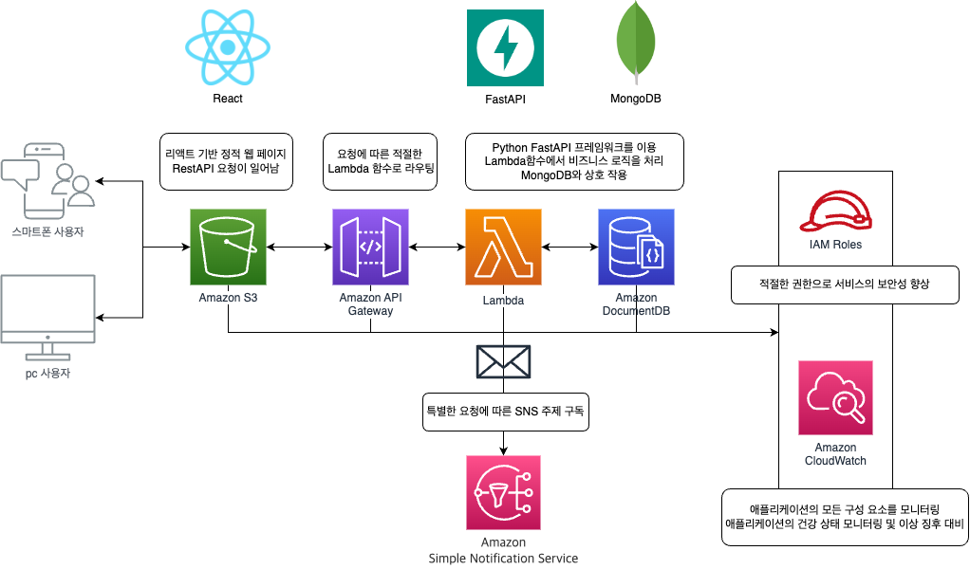
웹 아키텍처

Slide 11
Revision History
Document Version | 작성일 | 내용 | 작성자 | 검토자
1.0.1 | 2023.07.27 | 프로토타입 개발
1.0.2 | 2023.07.29 | 빠르기 조절 기능 및 우측 화면 개발
1.0.3 | 2023.08.02 | 디자인 추가, 폰트 조절 기능 추가 , 화면 설계서 최초 작성 | 박수종
1.1.1 | 예정 | PDF 파일 업로드 기능 추가, 훈련 상황 및 스킬 능력치 대시보드 추가
1.2.1 | 예정 | Epub E북 파일 업로드 기능 추가, 출판사 제휴 및 Speed Reader(가제)에서 책 컨텐츠 제공

Slide 12

메인 홈화면
web
SRS-01
웹 메인
1.0.3
2023.08.02
DESCRIPTION
1 | 텍스트 제목 업로드할 텍스트 파일의 제목을 설정
2 | 텍스트 내용 바디 - 리더기로 읽고 싶은 내용을 입력
3 | 리딩 시작 버튼 - 클릭하면 입력한 제목과 내용으로 업로드 실행 ㄴ 로그인을 한 회원이라면 DB에 제목과 내용 저장, 이후 리더기 실행 ㄴ 비회원이라면 입력한 텍스트 그대로 리더기 실행
4 | 로그인 및 내 정보 - 클릭하면 로그인창 또는 내 정보로 이동
5 | 업로드 리스트 - 클릭했을 때 로그인 상태가 아니라면 로그인창 이동 - 로그인 상태라면 내가 업로드 했던 파일 리스트창으로 이동
4
5
1
제목없음
2
리딩 시작
3

Slide 13
업로드 파일 리스트
web
SRS-02
웹 메인 > 파일 리스트
1.0.3
2023.08.02
DESCRIPTION
0 | 업로드 파일 리스트 화면 - 진입경로 : 홈 메인에서 우상단 리스트 버튼 클릭하여 진입
1 | 업로드 파일 목록 - 클릭시 해당 파일 리더기로 실행
2 | 업로드 일시 표시 - 업로드 일시 표시 - 수정 이력이 있는 경우 수정 일시 표시
3 | 파일 수정 버튼 - 클릭시 메인 텍스트 입력기로 실행
2
독서의 목적
우리가 독서를 하는 이유는
1
2023-07-21 18:06
수정
3
SNS의 이중성
최근 우리가 살고 있는 이 세상은
2022-12-01 10:09
수정
도파민과 중독의 이해
나는 오랜 시간 동안 많은 내담자
2022-08-28 22:48
수정
Business mind and attitude
성공하는 사업가가 되려면 가장
2022-01-11 13:57
수정
1 | 2

Slide 14
리더기 화면
web
SRS-03
웹 메인 > 텍스트 리더기
1.0.3
2023.08.02
DESCRIPTION
1 | 리딩 텍스트 현재 리더기로 읽고 있는 텍스트 표시
2 | Context 체크 파트 - 현재 읽고 있는 부분의 전체 페이지 표시
3 | 글자 속도 컨트롤 - 느리게와 빠르게는 분당 50 단어 단위로 감소 및 증가 - 옆 텍스트 박스에 현재 속도 표시, 텍스트 박스 수정 가능 ㄴ 원하는 숫자 입력해서 원하는 속도로 맞춤 가능
4 | 글자 수 컨트롤 - 1회 당 한번에 보여지는 단어 수 컨트롤 - 텍스트 박스에 현재 표시되는 단어 수 표시 ㄴ 원하는 단어 수 입력하여 인식할 수 있는 단어 수로 맞춤 가능
5 | 글자 서식 - 보기 편한 글꼴 및 크기 등의 글자 서식 관련한 설정을 제공
독서의 이유
1
2
독서는 직접 경험이나 다른 매체를 통해서만 정보를 습득함으로써 자신의 주관적인 생각에 갇히는 것을 피하게 해 줄 수 있습니다. 그뿐만 아니라 독서는 전문적인 지식 외에도 폭넓은 교양을 제공하여 자신의 정신세계를 가꾸고 인격의 성장을 도모할 수 있게 합니다.
주관적인
글자 속도
느리게
멈춤
빠르게
분당 단어수
글자 서식
3
5
4
글자수
한 글자
두 글자
세 글자
회당 단어수

Slide 15
Fin.

